Slide 1
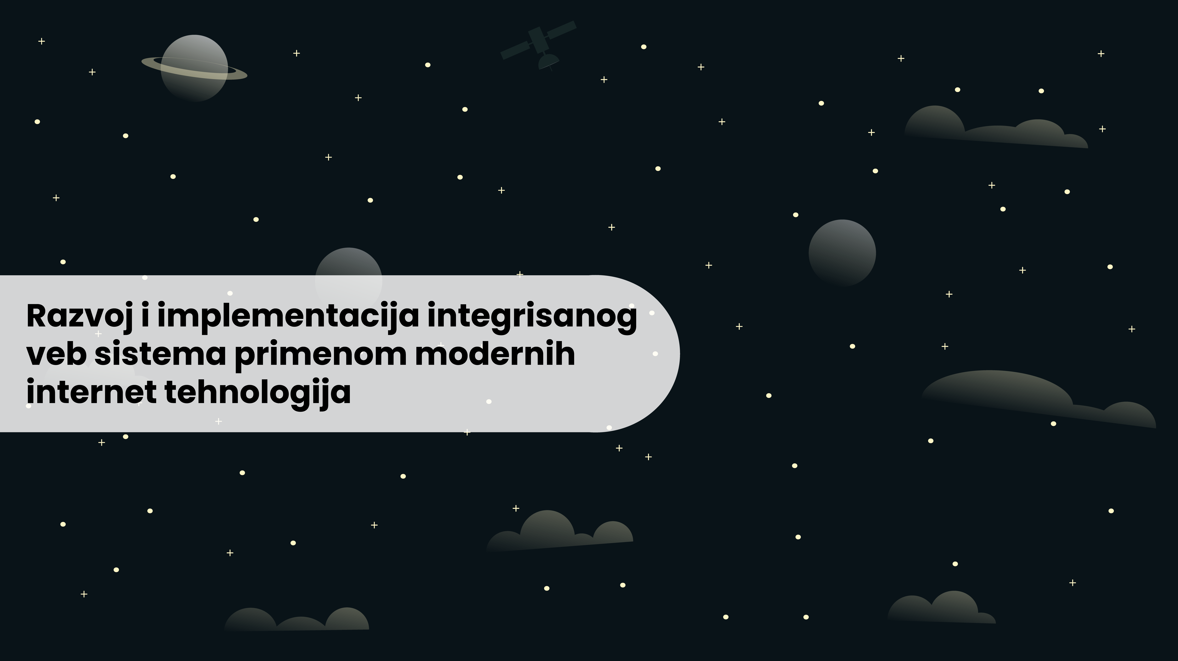

Slide 2
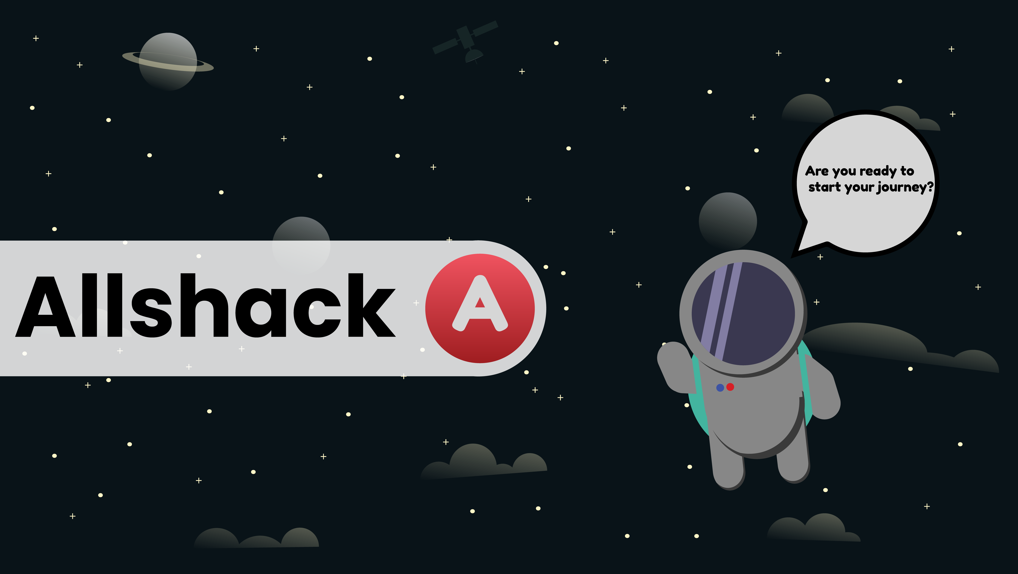

Slide 3

Zadatak završnog rada
Proučiti, naučiti i savladati Symfony, React, React Native i Node.js
Realizovati integrisani web sistem primenom savremenih internet tehnologija
U realizaciji sistema koristiti: Symfony, React, React Native, Node.js
Realizovani sistem postaviti na web server
Testirati integrisani sistem u realnom okruženju

Slide 4
Vebsajt/Aplikacija
Objave (Dodavanje,Lajkovanje,Komentovanje)
Profil (Pregled,Izmena)
Pratioci
Čet
Pretraga

Slide 5
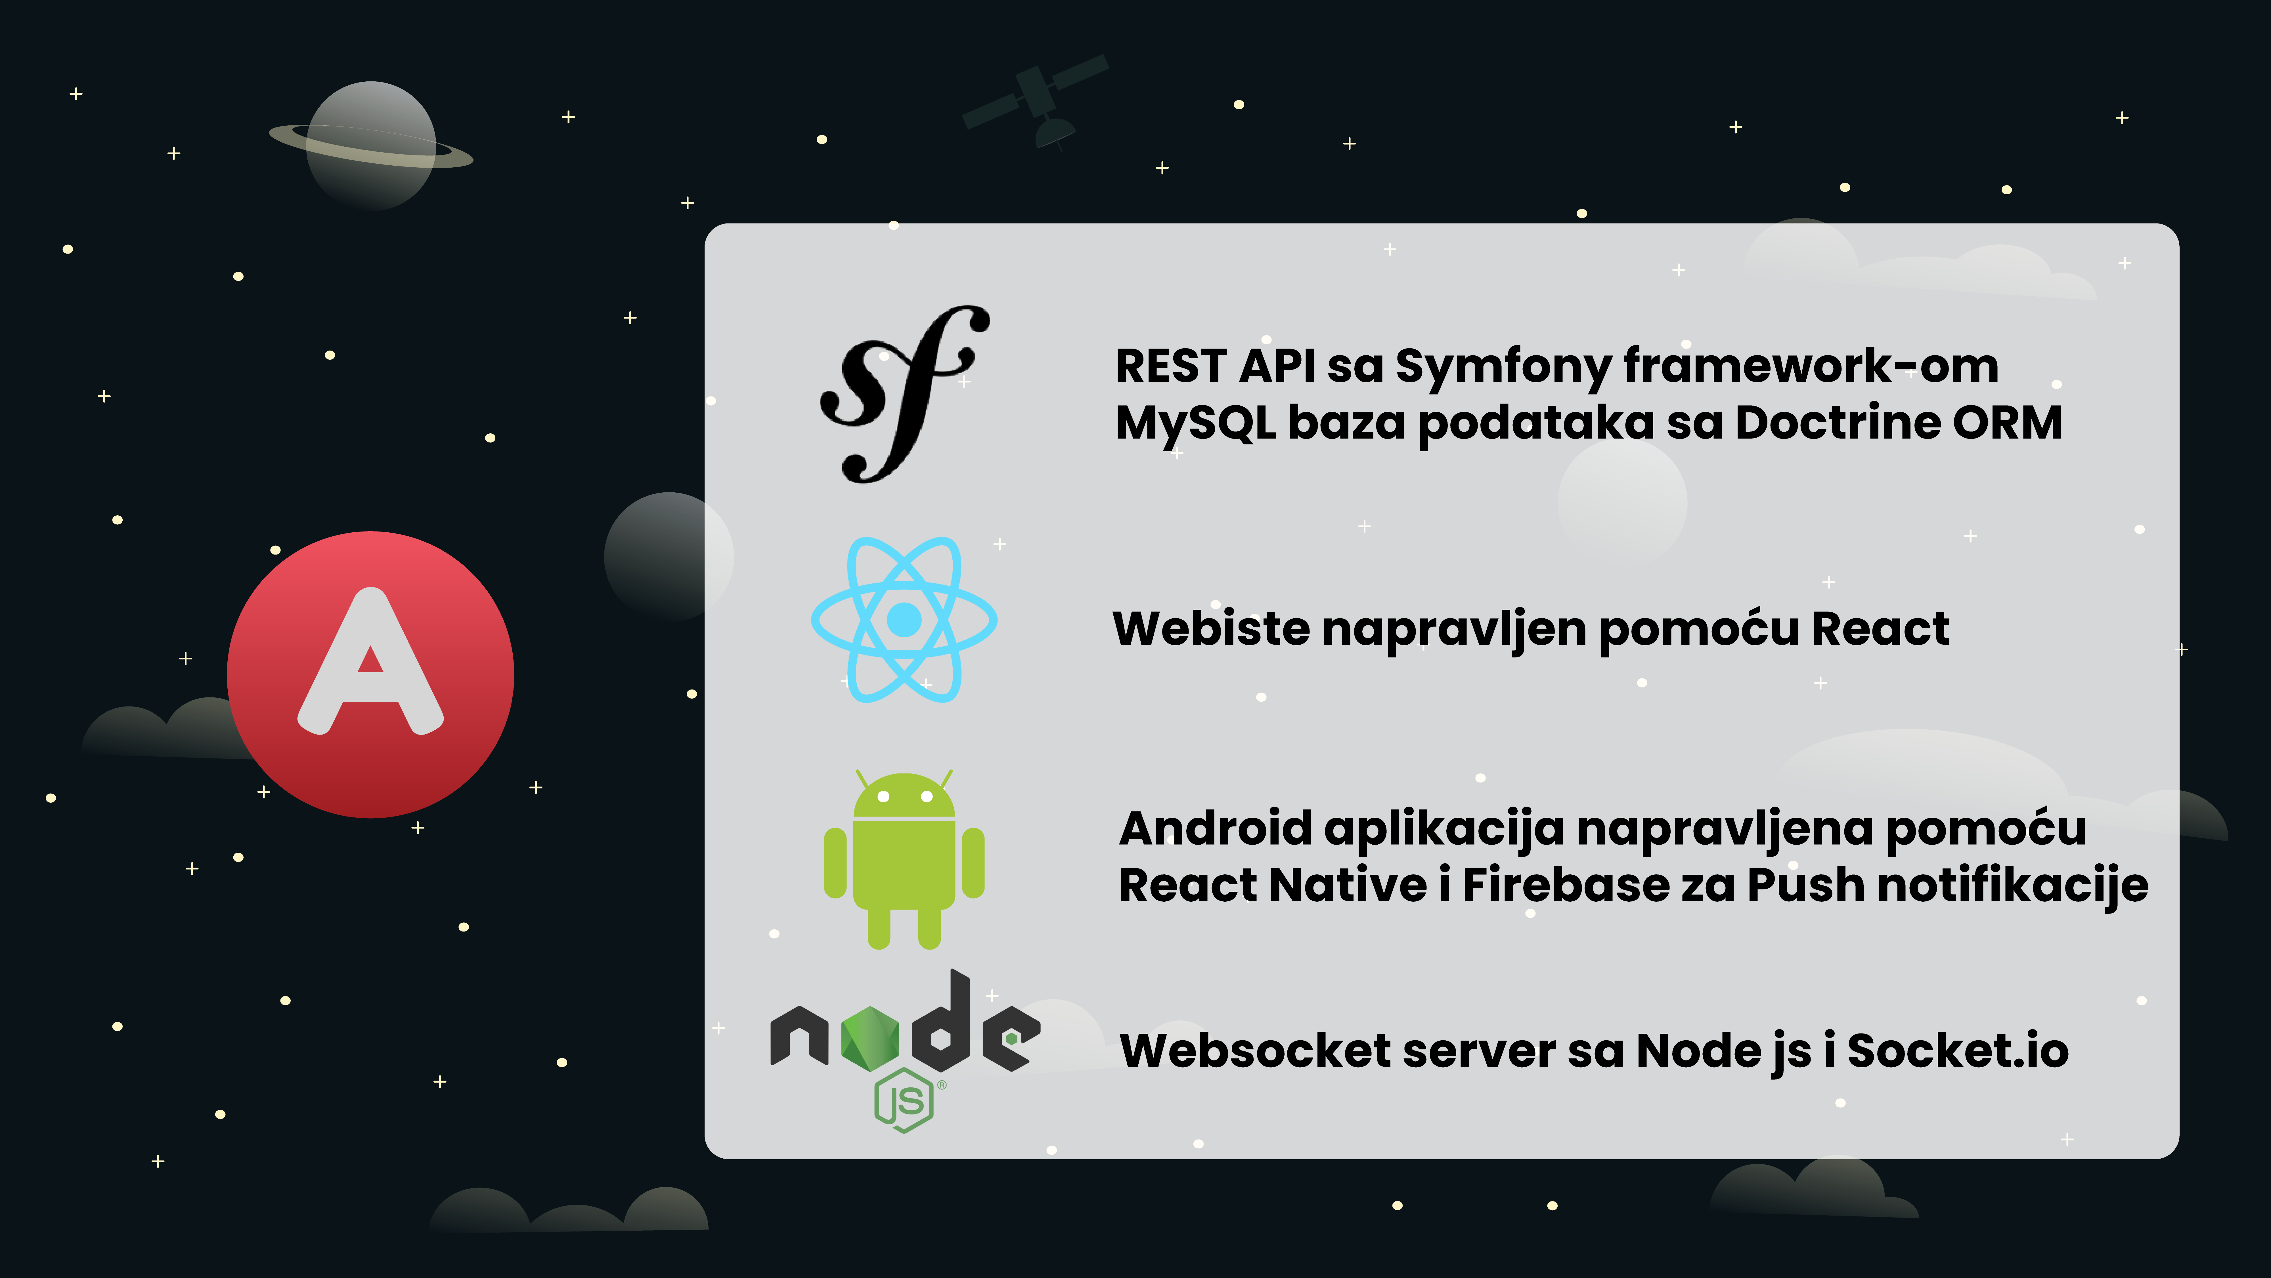
TEHNOLOGIJE

Slide 6

API specifikacije
Symfony REST API
JWT autentifikacija
Doctrine ORM
SwiftMailer
Postman
Unit tetstovi

Slide 7

Website specifikacije
React sa klasnim komponentama
React Router
SEO optimizacija
Material Design Bootstrap

Slide 8

Mobilna aplikacija specifikacije
React Native sa klasnim komponentama
React Native Paper
React Navigation 5
Čet sistem sa Node.js i Socket.io

Slide 9

Hosting specifikacije
cPanel
Apache 2.4
SSL enkripcija
PHP v7.4
MySQL v5.7.31
Node.js v10.22
Cron jobs

Slide 10

Sistem za verzioniranje
GitHub
Preko 100 komitova
Oko 100,000 linija koda
60% JavaScript
33% PHP
9% ostalo

Slide 11
Zaključak
Čitav proces od razvoja do implementacije projekta je bilo zadovoljavajući i izazovan. Svi ciljevi su uspešno postignuti i ostvareni. Napravljen je jedan uniformni sistem koji funkcioniše na više operativnih sistema i uređaja. Neverovatno sam puno naučio i napredovao u tom periodu i nastaviću da radim na sebi, svojim veštinama i proširiću još više znanje u sferi web programiranja. Ekspanzija ovog projekta je naravno lako moguća i neke od bitnijih funkcionalnosti koje bih dodao su:
Poboljšani čet sistem
Dodavanje video snimaka u objave
Administrativni deo za nadzor

Slide 12
